Slide 1
SLOVENŠČINA
Ljudska (avstralska): Kljunaš Gaja-dari
Berilo str. 150 - 153
14. 1. 2021
2 uri

Slide 2
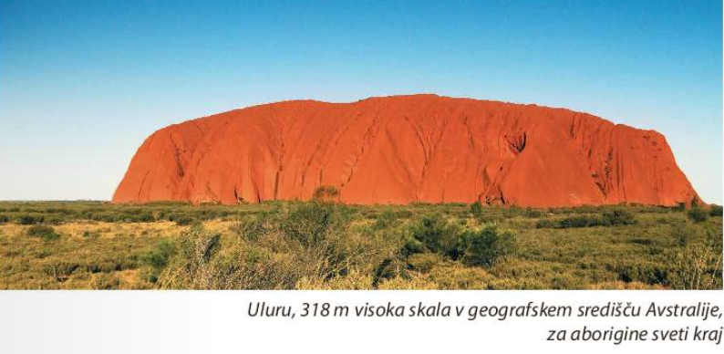
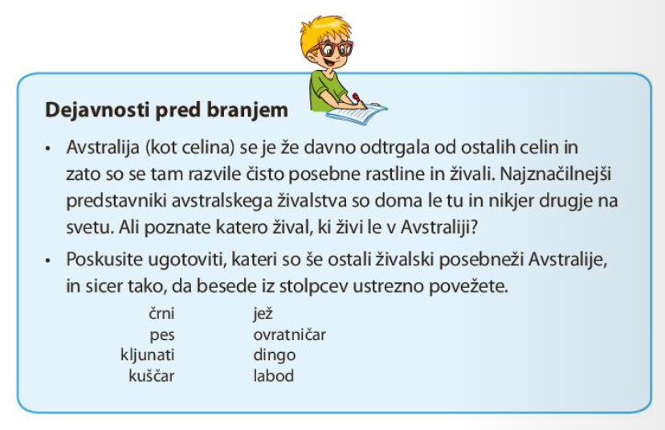
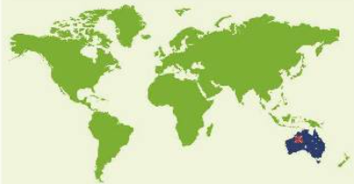
Nekaj podatkov o Avstraliji…

Slide 3
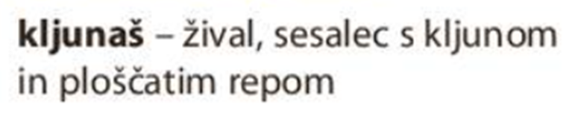
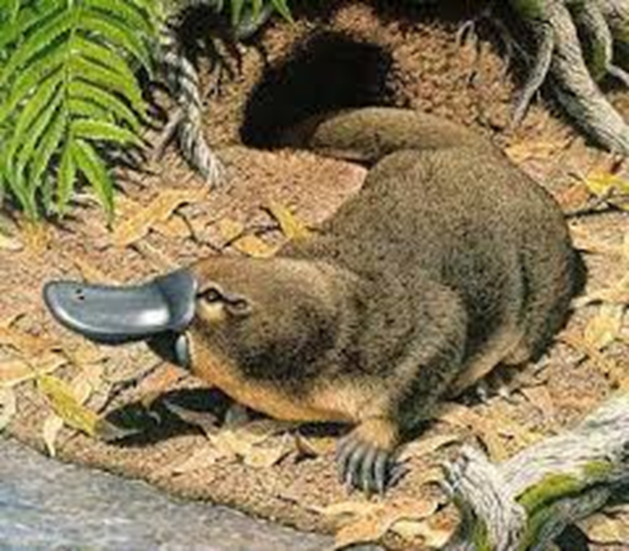
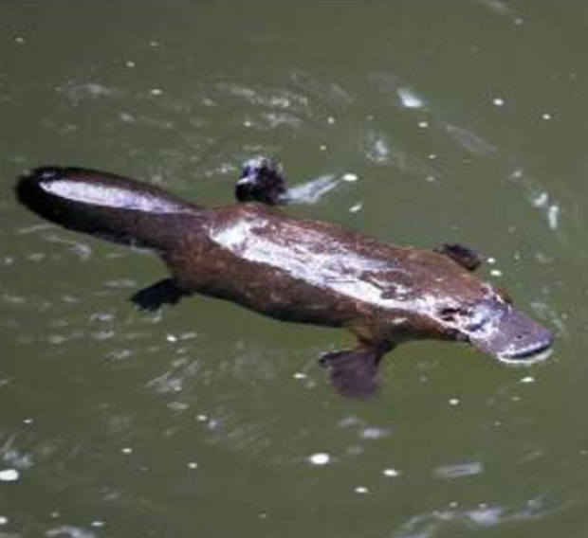
Danes boš bral/a pravljico, ki govori o enem živalskem avstralskem posebnežu.
To je kljunaš, ki je sesalec, ima pa kljun in ploščat rep.
Kljunaševa mama je bila mlada račka, ki se je najraje sprehajala sama. Ugrabil jo je Bigun, velikan iz rodu podgan plovk. Rodil se je kljunaš Gaja-dari.

Slide 4
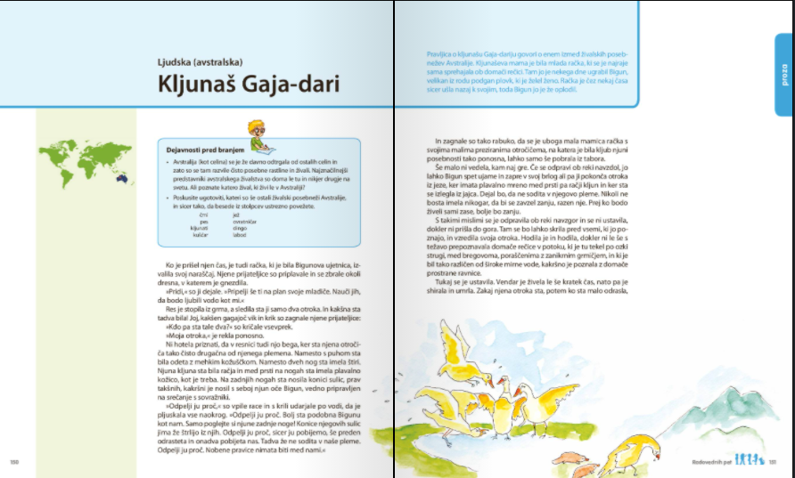
Preberi pravljico. Najdeš jo v berilu na straneh 150, 151, 152.

Slide 5
Razlaga neznanih besed
Aborigin – domorodec, prvotni prebivalec Avstralije
Dresen – rastlina s korenčastimi stebli in skupinami drobnih cvetov
Rabuka – glasen, bučen prepir, pretep
Zanikrn – neskrben, malomaren
Hirati – postajati oslabel, onemogel zaradi počasnega pojemanja življenjskih moči
O ostalih neznanih besedah se bomo pogovorili pri videokonferenci.

Slide 6
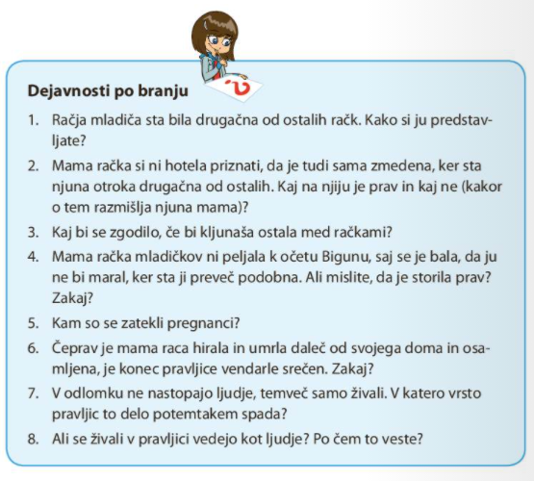
Preberi si vprašanja (str. 152). Poišči odgovore.
O njih se bomo pogovorili pri videokonferenci.

Slide 7
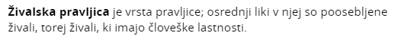
Zapis v zvezek
Ljudska (avstralska): Kljunaš Gaja-dari

Slide 8
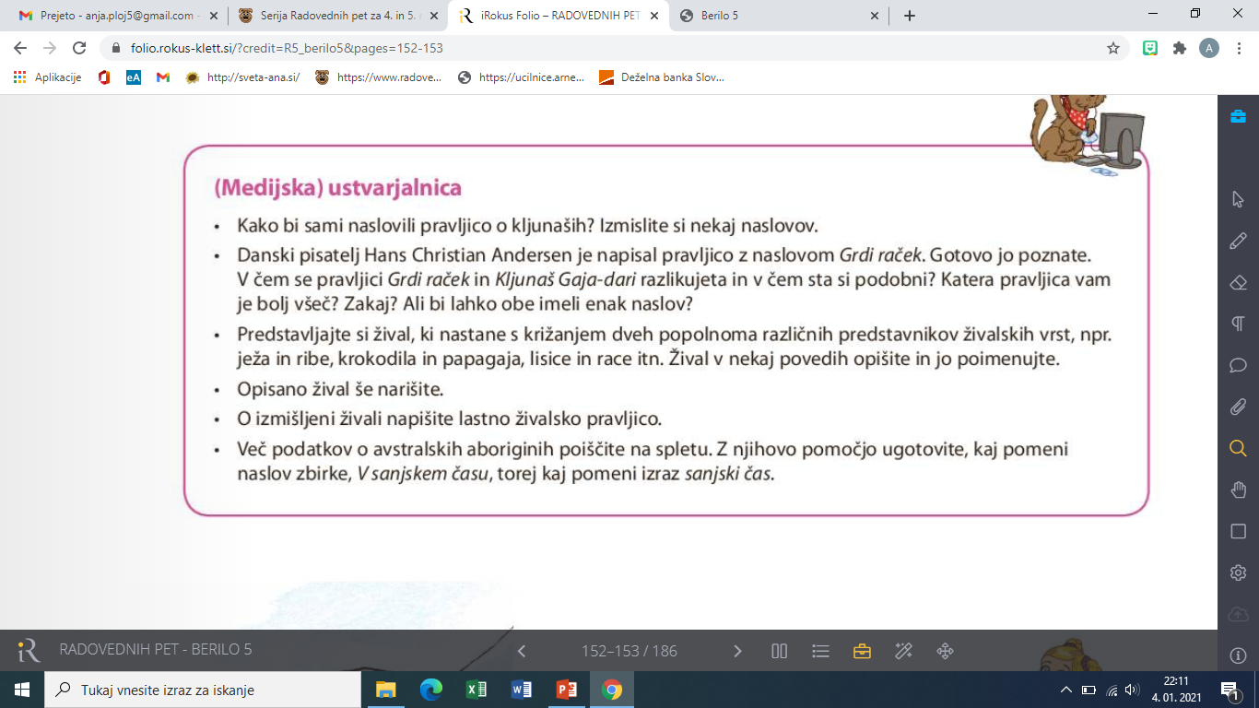
Izberi si eno nalogo in jo reši.
1. naloga:

Slide 9
2. naloga

